Slide 1
ATURAN PRODUKSI TATA BAHASA REGULER
*YANI*

Slide 2
ATURAN PRODUKSI TATA BAHASA REGULER
Aturan Produksi untuk Suatu Tata Bahasa Regular
Batasan aturan produksi untuk bahasa regular :
α → β
Suatu tata bahasa (grammar) didefinisikan dengan 4 Tupel yaitu : V, T, P, dan S
Di mana,
V = Himpunan simbol variabel / non terminal
T = Himpunan simbol terminal
P = Kumpulan aturan produksi
S = Simbol awal

Slide 3
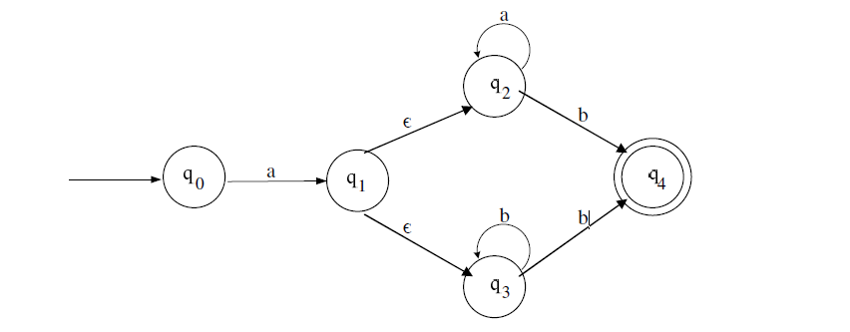
Contoh 1
Sebagai contoh terdapat Mesin FSA berikut:
Mesin finite state automata pada gambar di atas memiliki simbol input ‘a’ dan ‘b’.
Simbol ‘a’ dan ‘b’ akan menjadi simbol terminal pada aturan produksi yang akan kita bentuk.

Slide 4
Lanjutan contoh 1
Misalnya kita tentukan simbol awal adalah S. Kita identikkan S dengan state awal q0 .
Dari q0 mendapat input a menjadi q1. Bisa kita tuliskan sebagai aturan produksi :
S → aE
Di sini kita gunakan sebagai E dan bukan A karena menyatakan bagian yang belum terbangkitkan mulai dari state q1.

Slide 5
Lanjutan contoh1
Dari q1 mendapat transisi – є (tanpa menerima input) ke q2 dan q3 . Bisa kita tuliskan :
E → A
E → B
(Di sini kita identikkan q2 sebagai A dan q3 sebagai B)
Dari q2 jika mendapat input a menuju ke state q2 itu sendiri dan jika mendapat input b menuju ke state q4 yang merupakan state akhir dan tidak menuju ke state yang lainnya, sehingga dapat dituliskan menjadi :
A → aA
A → b

Slide 6
Lanjutan contoh 1
Dari q3 jika mendapat input b menuju ke state q3 itu sendiri dan jika mendapat input b juga menuju ke state q4 yang merupakan state akhir dan tidak menuju ke state yang lainnya sehingga dapat dituliskan menjadi :
B → bB
B → b
Kumpulan aturan produksi yang kita peroleh bisa kita tuliskan sebagai berikut.
S → aE
E → A | B
A → aA | b
B → bB | b

Slide 7
Hasil contoh 1
Secara formal tata bahasa yang diperoleh dari otomata adalah sebagai berikut.
V = {S, E, A, B}
T = {a, b}
P = { S → aE, E → A | B, A → aA | b, B → bB | b }
S = S

Slide 8
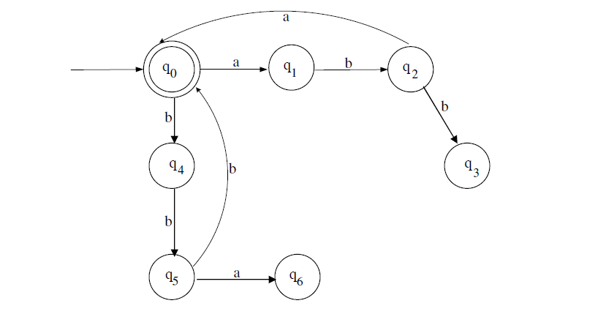
Contoh 2
Contoh lain dapat dilihat pada gambar di bawah ini.

Slide 9
Lanjutan contoh 2
Kita bisa mengkonstruksi aturan produksi untuk otomata tersebut.
T = {a, b} , S = S
Kita mulai dari state awal yaitu q0 yang dalam hal ini dilambangkan dengan S.
- Bila S mendapat input a maka menuju ke q1 yang dalam hal ini dilambangkan dengan A. S → aA
- Bila S mendapat input b maka menuju ke q4 yang dalam hal ini dilambangkan dengan B. S → bB
- Karena q0 dalam hal ini sebagai state akhir dan masih memiliki transisi keluar, maka untuk menandakannya sebagai state akhir kita buat : S → є

Slide 10
Lanjutan contoh 2
Kemudian setelah itu kita lihat q1 yang tadi telah kita lambangkan sebagai A.
- Jika A mendapat input b maka menuju q2 yang dalam hal ini dilambangkan sebagai C. A → bC
Kemudian kita lihat q4 yang telah kita identikkan sebagai B.
- Jika B mendapat input b maka menuju ke q5 yang kita lambangkan sebagai D. B → bD
Kemudian kita lihat q2 yang telah kita lambangkan sebagai C.
- Jika C mendapat input b maka menuju ke q3 (Tetapi karena q3 tidak mempunyai transisi keluar dan bukan merupakan state akhir maka dapat kita abaikan.
- Jika C mendapat input a maka menuju ke S. C → aS

Slide 11
Hasil contoh 2
Kemudian kita lihat q5 yang telah kita lambangkan sebagai D.
- Jika D mendapat input b maka menuju ke S.
D → bS
- Jika D mendapat input a maka menuju ke q6 (tetapi karena q6 bukan merupakan state akhir dan tidak ada transisi keluar dari q6 maka dapat diabaikan)
Maka Diperoleh :
V = {S, A, B, C, D}
P = {S → aA | bB | є, A → bC, B → bD, C → aS, D → bS}

Slide 12
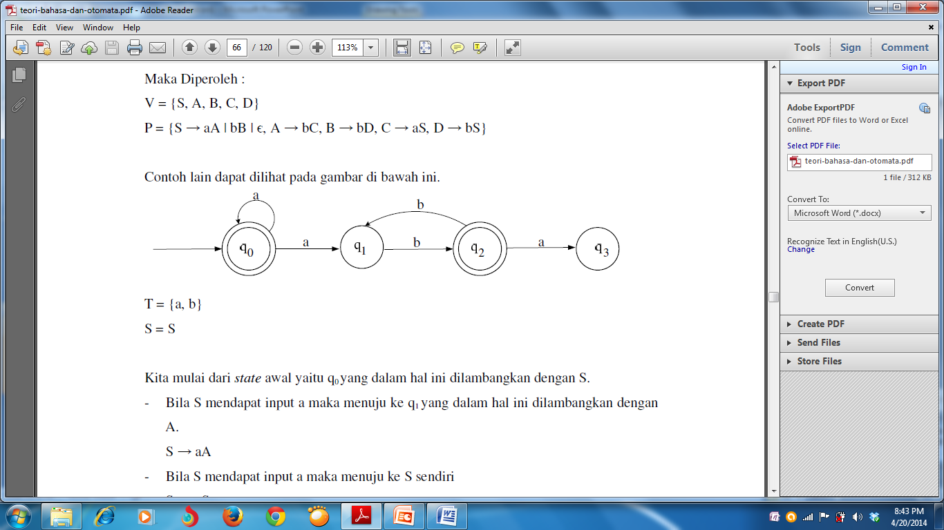
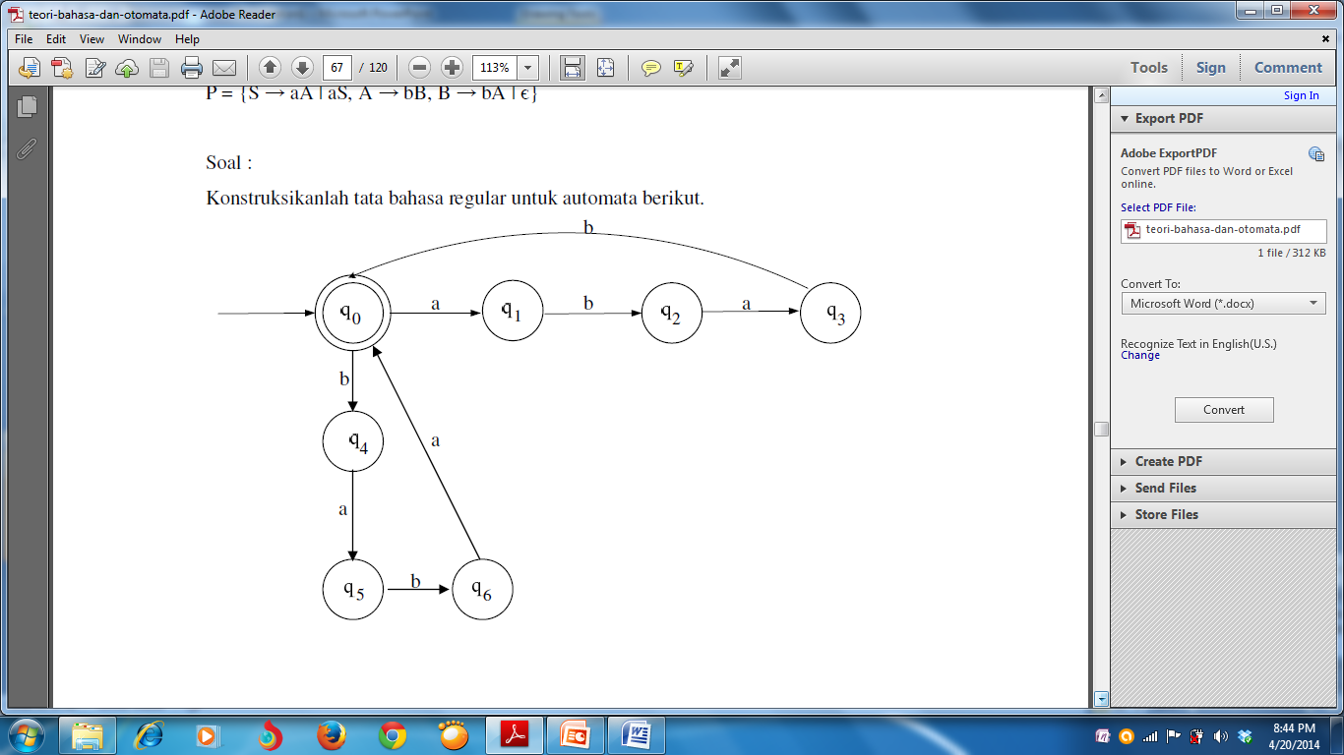
LATIHAN SOAL
1.
2.

Slide 13
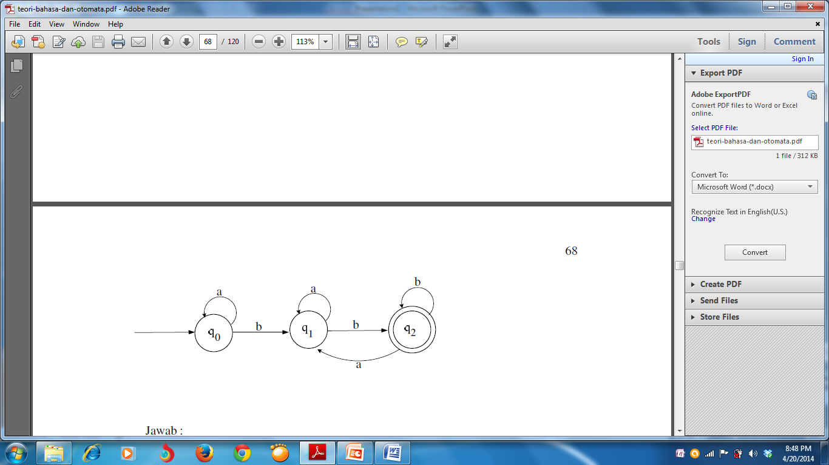
Latihan soal
3.

Slide 14
Finite State Automata untuk Suatu Tata Bahasa Regular
Bila sebelumnya dari suatu diagram transisi Finite State Automata kita bisa membuat aturan – aturan produksinya, sebaliknya kita juga bisa mengkonstruksi diagram transisi finite state automata untuk suatu tata bahasa regular yang diketahui aturan – aturan produksinya.

Slide 15
Contoh soal
Misalkan terdapat tata bahasa regular dengan aturan produksi.
1. S → aB | bA | є
A → abaS
B → babS
2. S → abA | B | baB | є
A → bS | b
B → aS

Slide 16
Contoh soal
3. S → aS | bB | b
B → cC
C → aS

Slide 17
Terima kasih

